Slide 1

Lealtad
Febrero - Prekínder a 2.° grado

Slide 2
Lealtad
Definir
Definiremos la lealtad.
Identificar
Identificaremos formas de ser leales.
Aplicar
Determinaremos formas de mostrar lealtad en diferentes situaciones.

Slide 3
Definición
Fidelidad a una persona, causa, ideal o institución

Slide 4
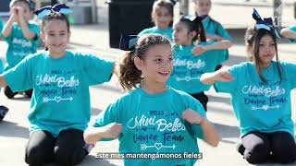
Video sobre la Lealtad
Insert CFISD Loyalty Video

Slide 5
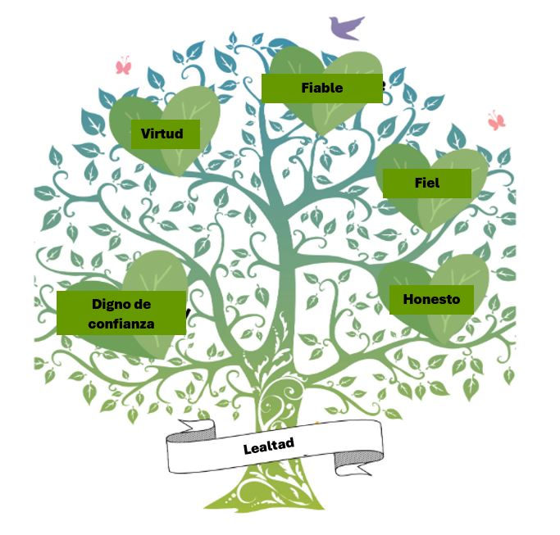

Slide 6

Situaciones hipotéticas sobre la lealtad
Le contaste un secreto a tu amigo y te prometió que no lo contaría, pero luego se lo contó a todo el mundo.
Leal | Desleal

Slide 7
Situaciones hipotéticas sobre la lealtad
Esperas a tu vecinito todos los días en la parada del autobús.
Leal | Desleal

Slide 8
Situaciones hipotéticas sobre la lealtad
Un compañero de clase te dice que ignores a tu mejor amigo y tú no le escuchas cuando él te hace una pregunta.
Leal | Desleal

Slide 9
Situaciones hipotéticas sobre la lealtad
Tu amiga quiere aprender a atarse los zapatos y tú la ayudas a aprender.
Leal | Desleal

Slide 10

¡Haz un amigo leal!
¿Cómo podrías ser leal a tu amigo?
Escribe en la ilustración formas en que puedes ser leal a tus amigos y familiares.

Slide 11
¿De qué forma puedes mostrar lealtad en tu clase y escuela?
Podemos ser leales a nuestros amigos y familiares y también a nuestra escuela. ¿Cuáles serían algunas de las formas en que podrías ser leal a tu clase y escuela?

Slide 12

Establecen amistades más fuertes
Sus acciones coinciden con sus palabras
Hacen lo que dicen que harán: Honestidad
Piensan primero en la otra persona
Celebran el éxito de la otra persona
Detienen la propagación de rumores
Los amigos con lealtad:

Slide 13
Actividad para la casa
Fill in how loyalty looks, sounds, and feels to your family
La lealtad a mi familia se parece a…
La lealtad a mi familia La lealtad a mi familia
suena a… se siente como…

